Slide 1


Slide 2
Variete está para ayudarte a que tu casa sea la más linda del mundo. Que sea un lugar cómodo, para disfrutar todos los días, pasar tus momentos y que te sientas feliz.
¡Tu casa, tu lugar!

Slide 3
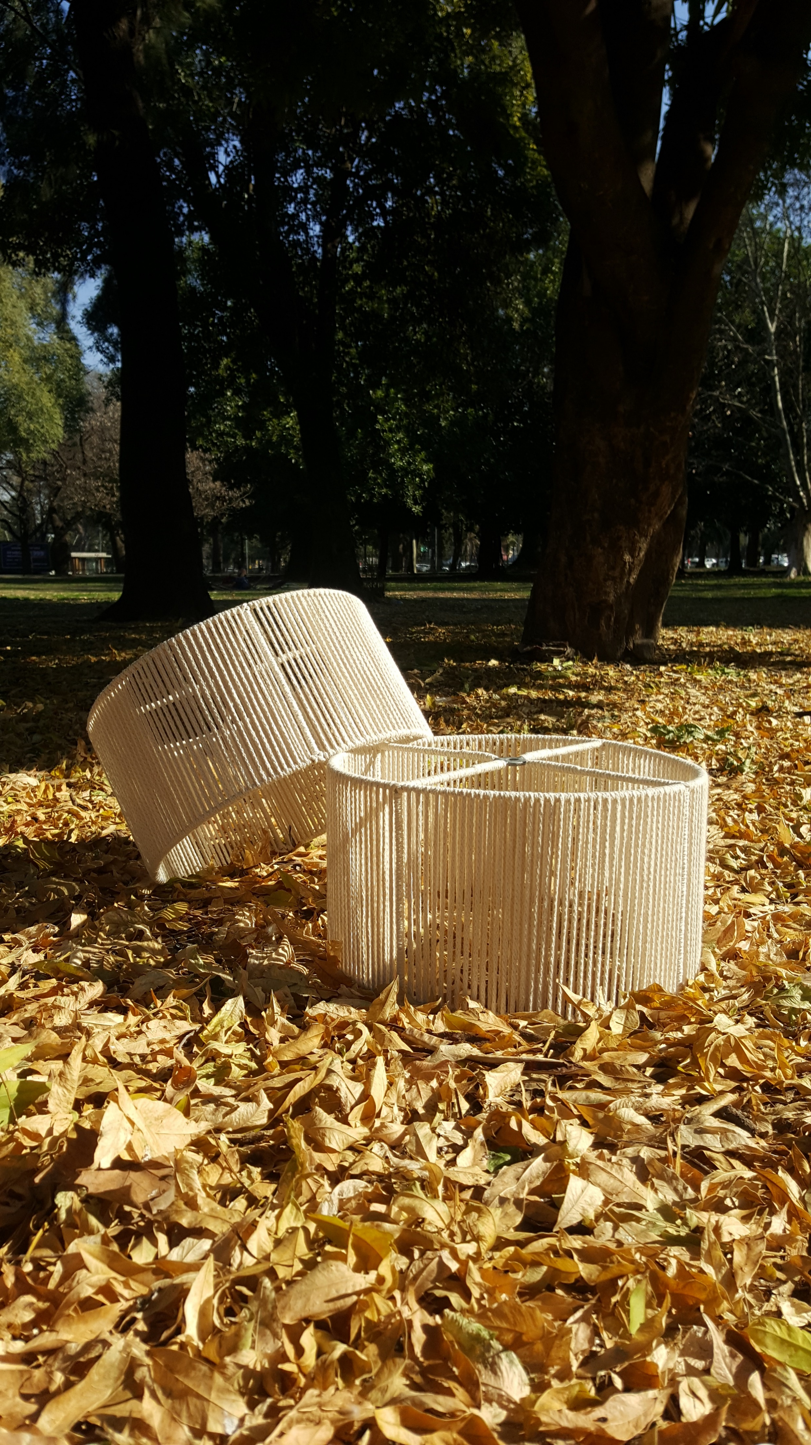
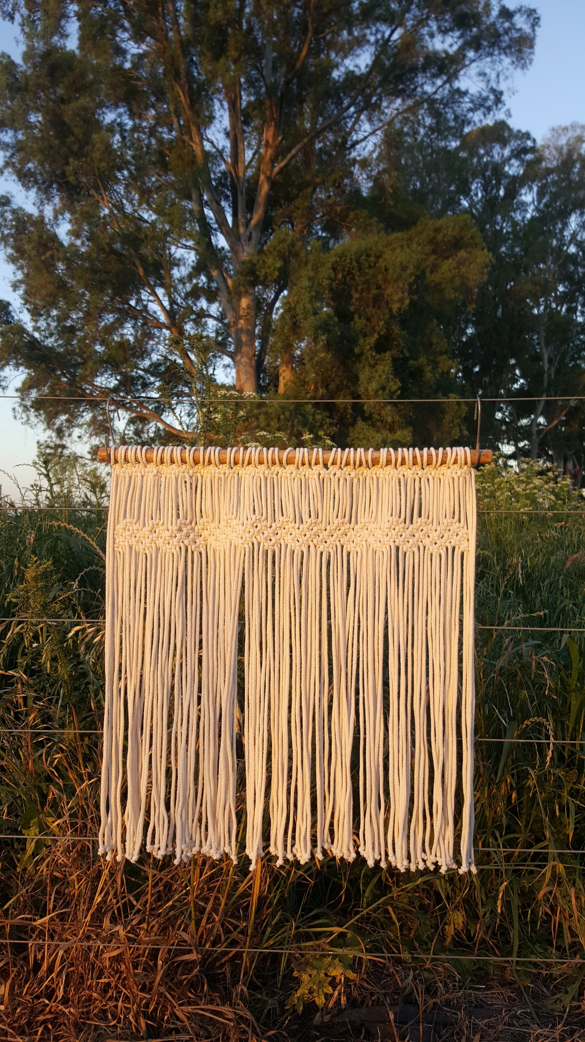
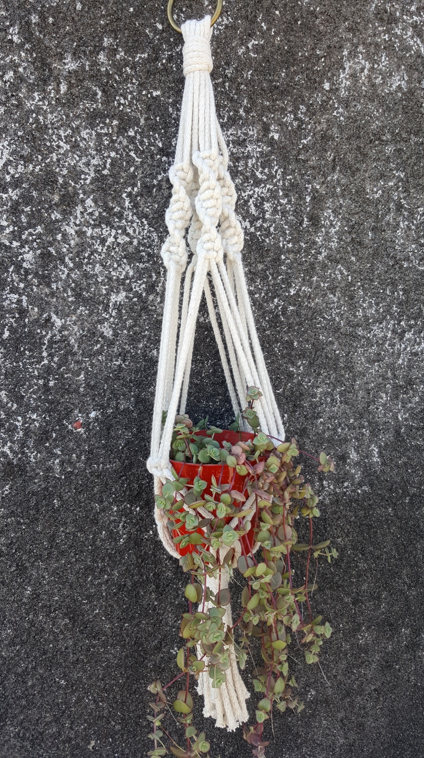
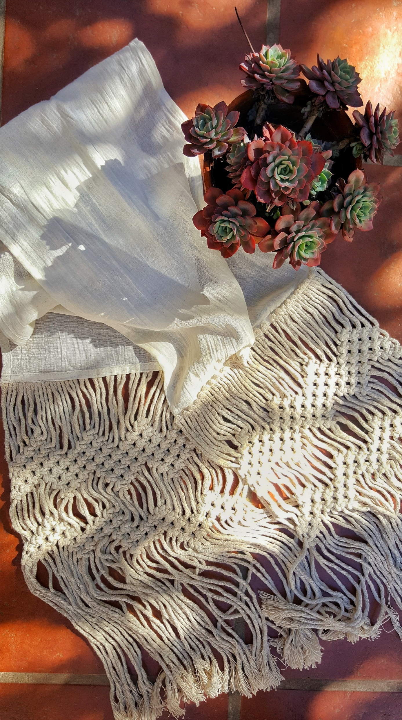
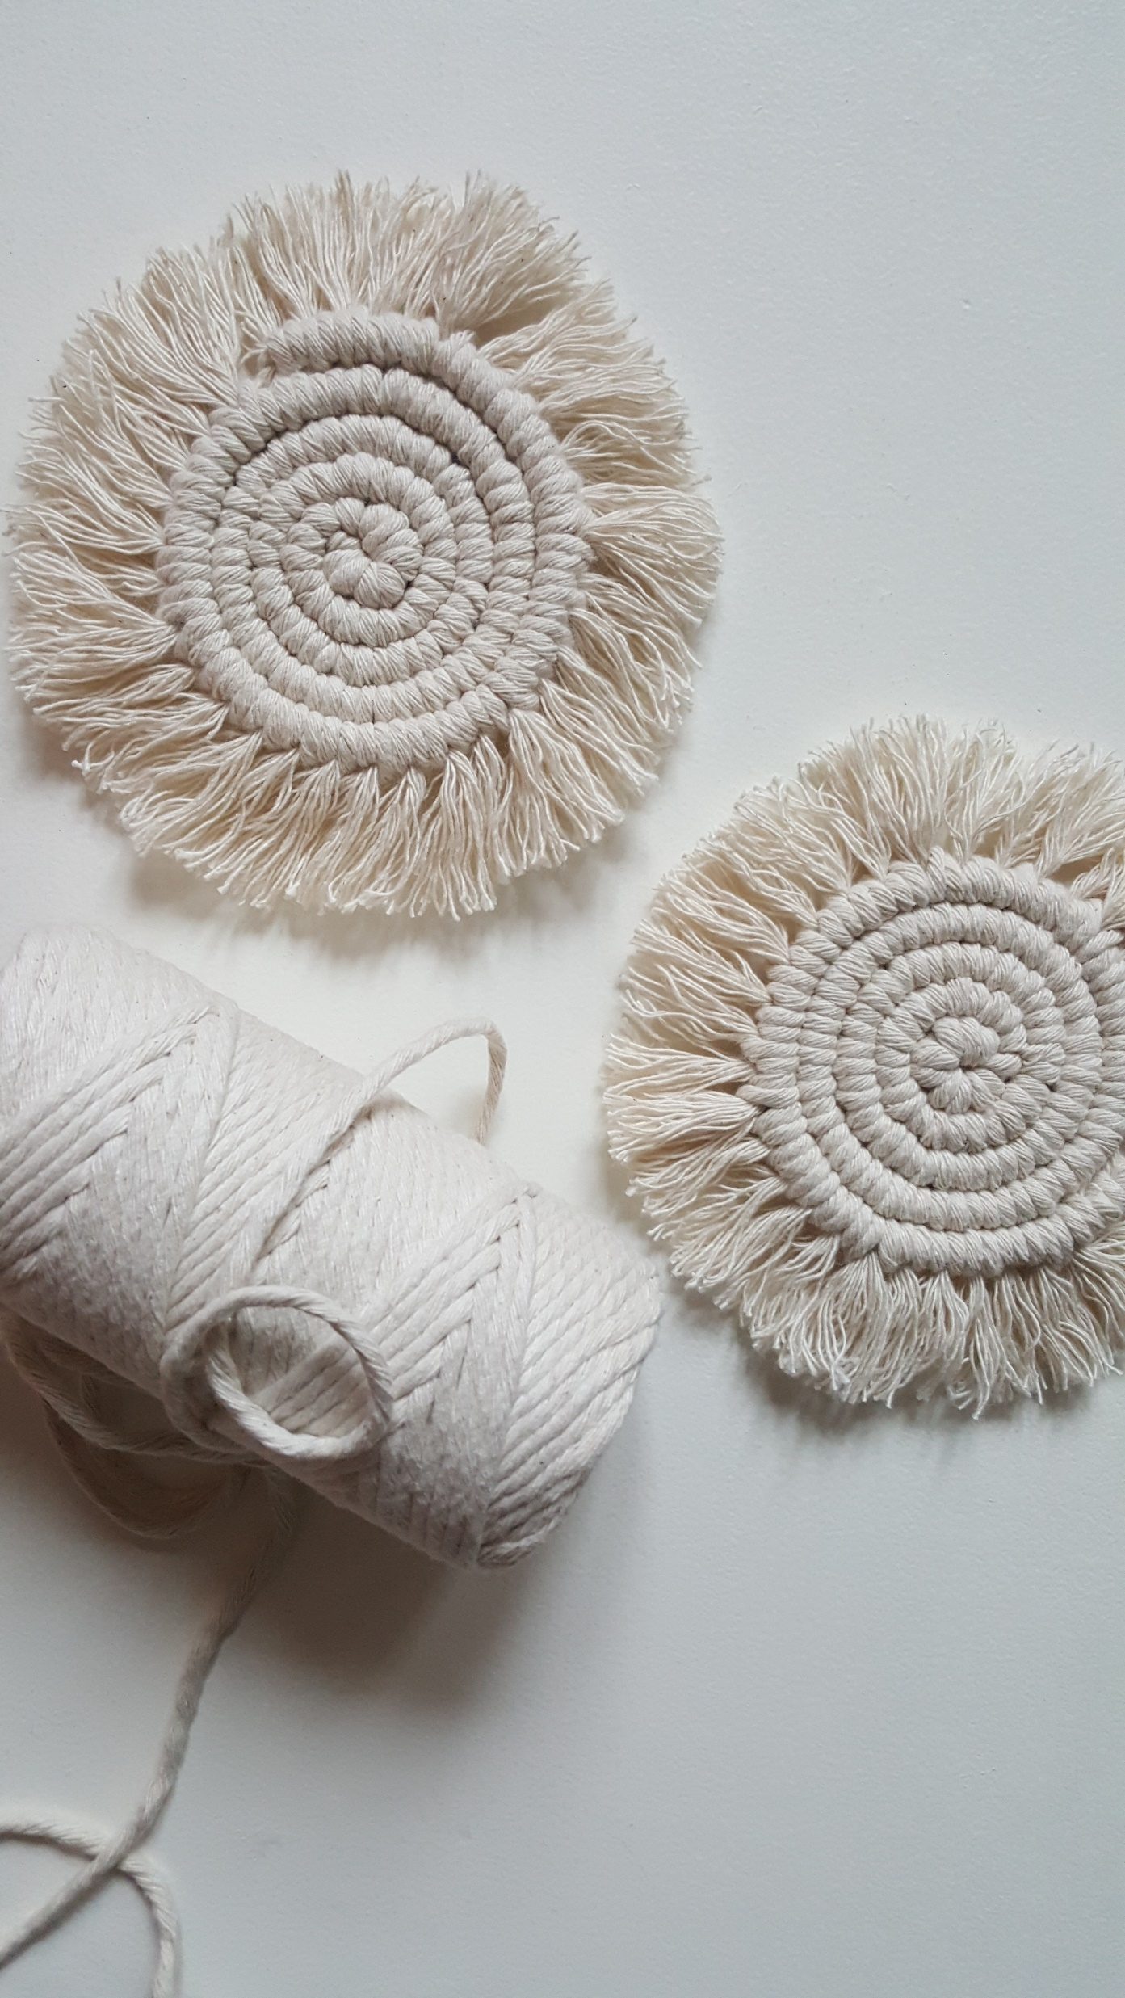
Objetos funcionales y para la decoración de hogar.
Realizados con la técnica de macramé.
Utilizando fibras naturales como el hilo de algodón y yute.

Slide 4

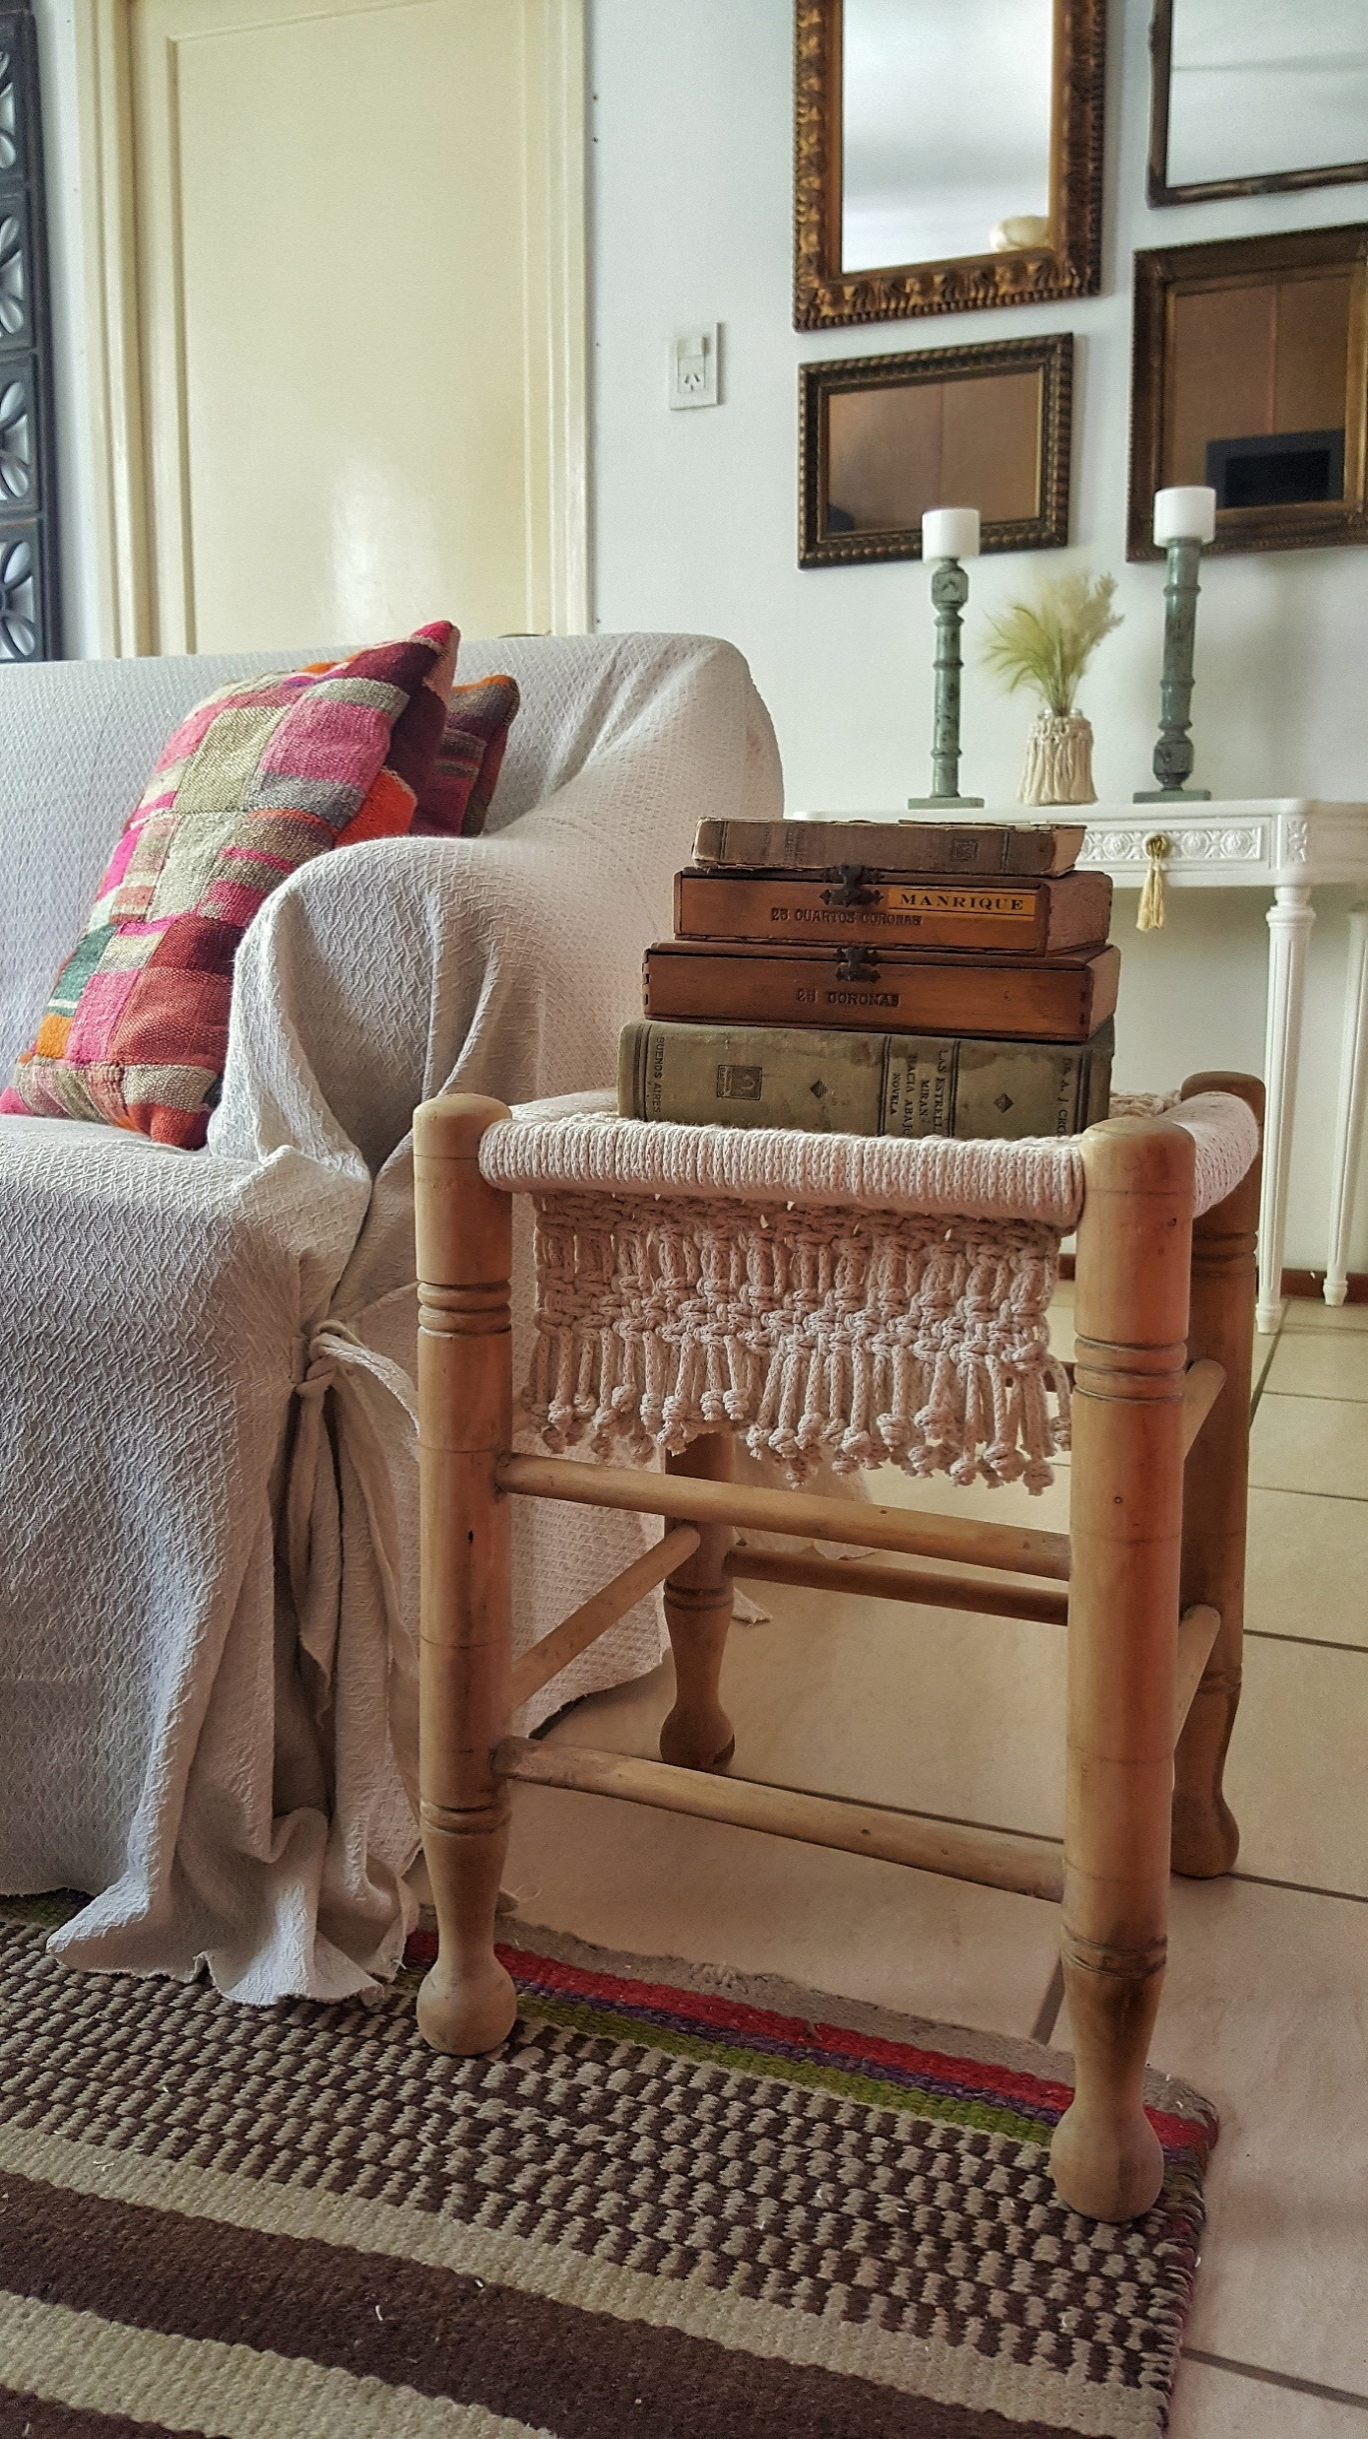
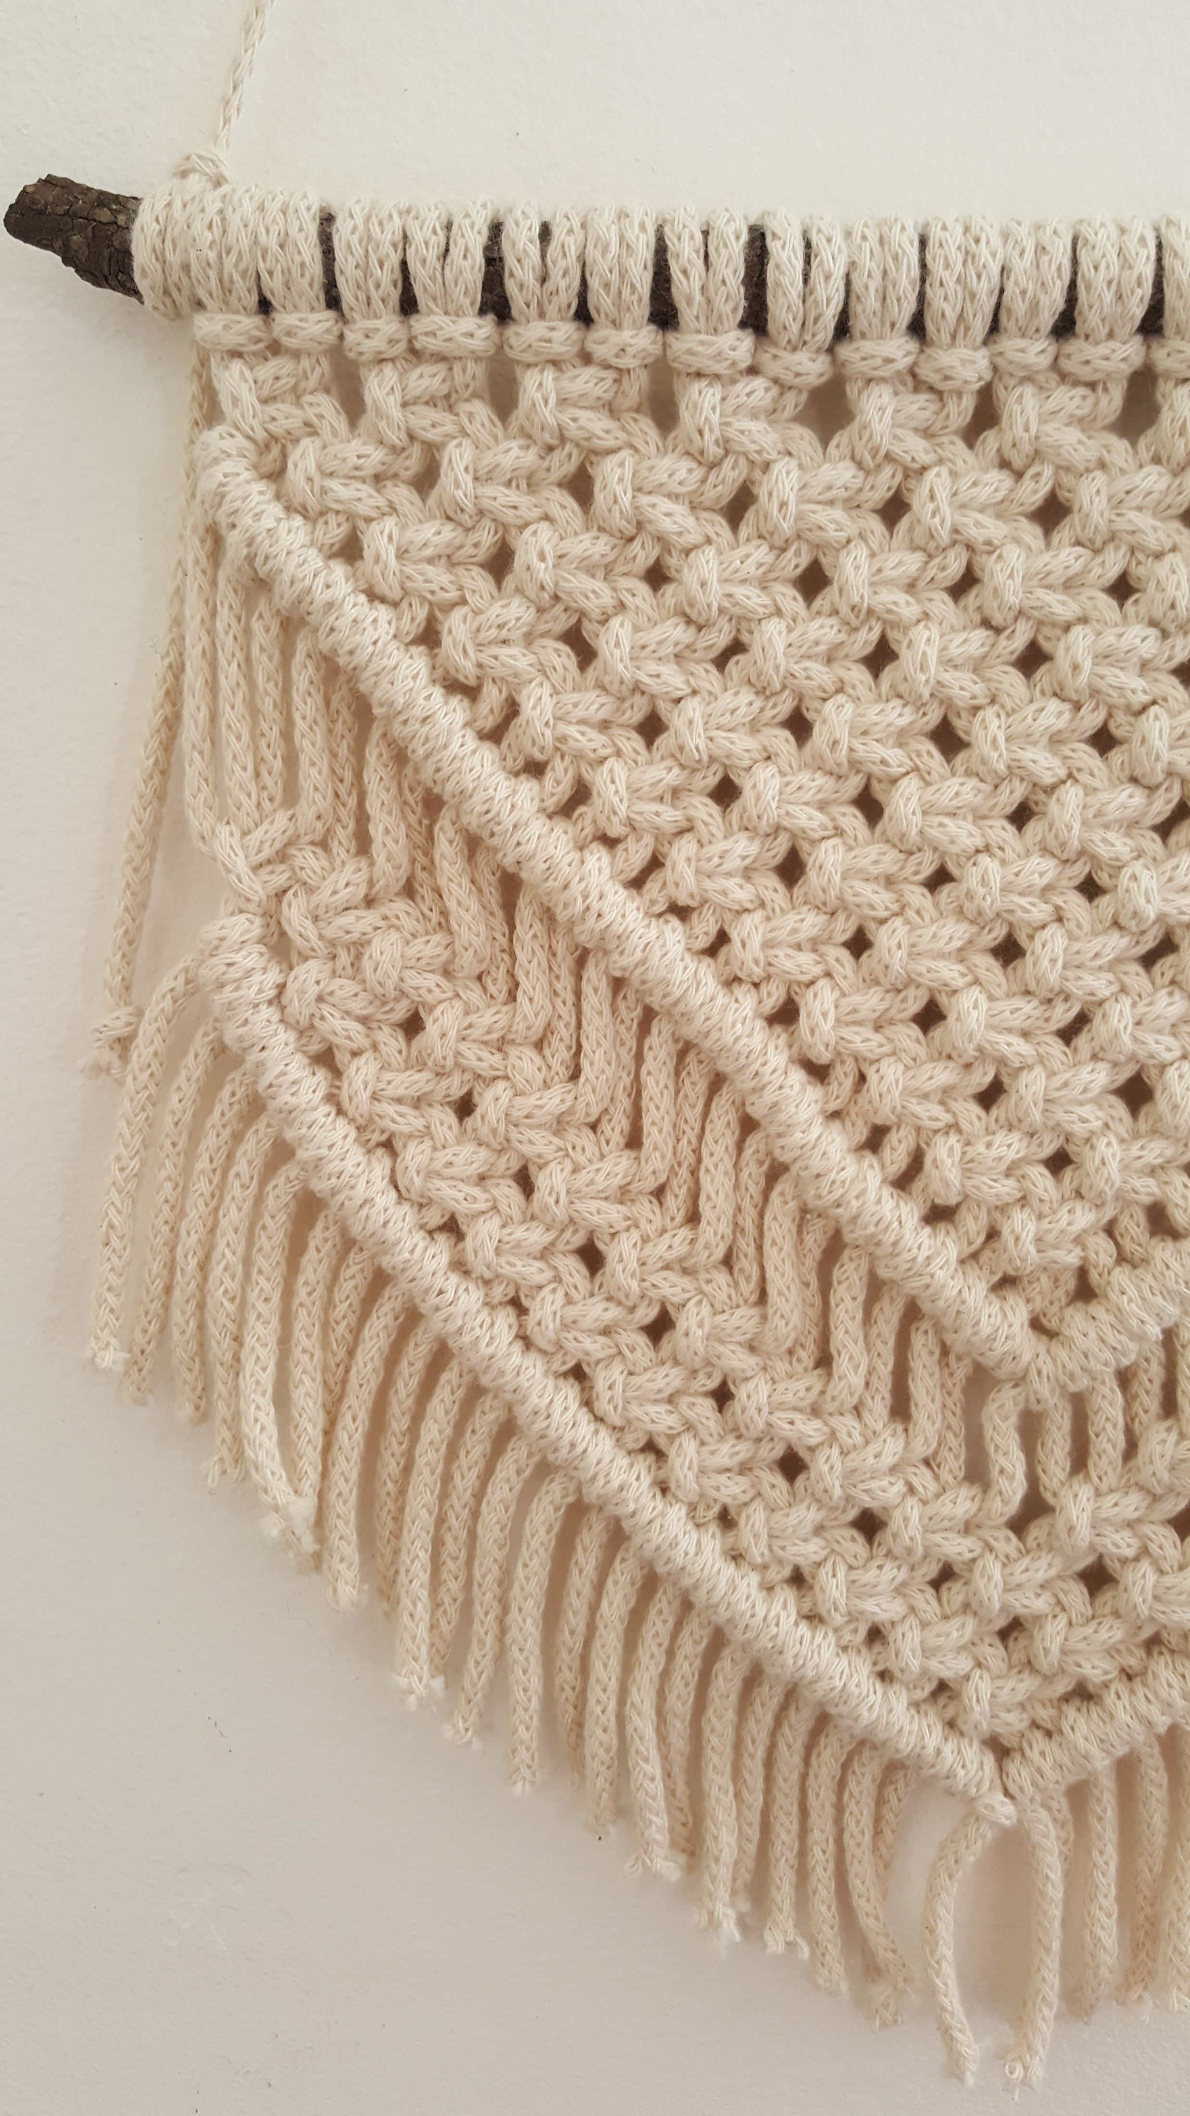
MACRAME
La técnica permite un numero infinito de diseños, pudiendo incluso personalizar medidas y los detalles para hacer que el producto sea único. También se usa para intervenir un objeto, reutilizándolo.

Slide 5
NECESIDAD/PROBLEMA
Cumplir el deseo del cliente que sueña con ambientar y renovar su hogar y transformarlo en un lugar cómodo, cálido, con estilo propio o de tendencia actual.

Slide 6
El compromiso es lograr la satisfacción del cliente a través de una experiencia de calidad tanto en la atención como del producto a adquirir.
Elaboración totalmente manual
Revalorización de técnicas
Calidad
Atención al detalle
Diseños personalizados
Cercanía con el cliente
Compromiso y responsabilidad
Puntualidad en la entrega
Precios justos

Slide 7
RELACION CON LOS CLIENTES Acompaño al cliente antes, durante y después del proyecto
Atención personalizada
Respuesta rápida a consultas
Asesoramiento
Diseño del proyecto junto con el cliente
(colores, patrones, texturas)
Seguimiento y contacto luego de efectuada la venta

Slide 8
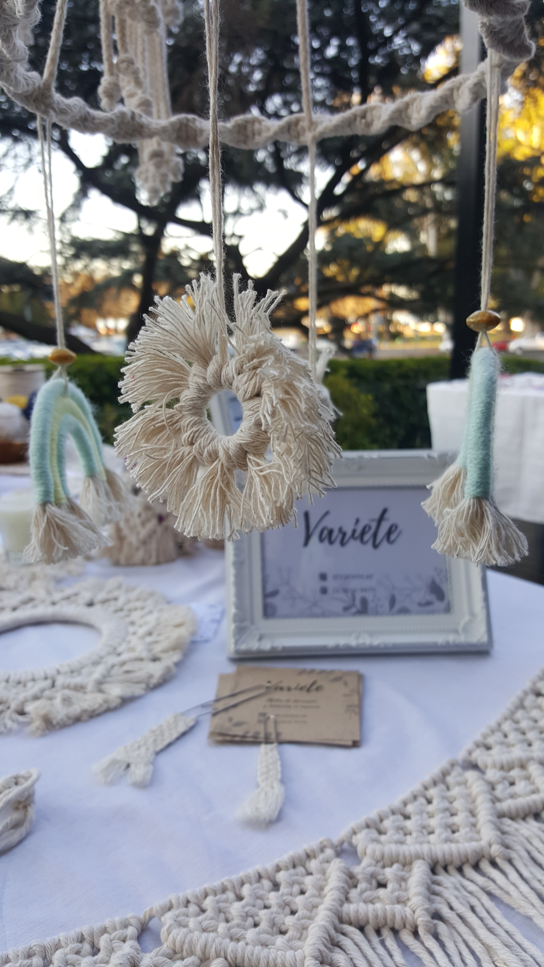

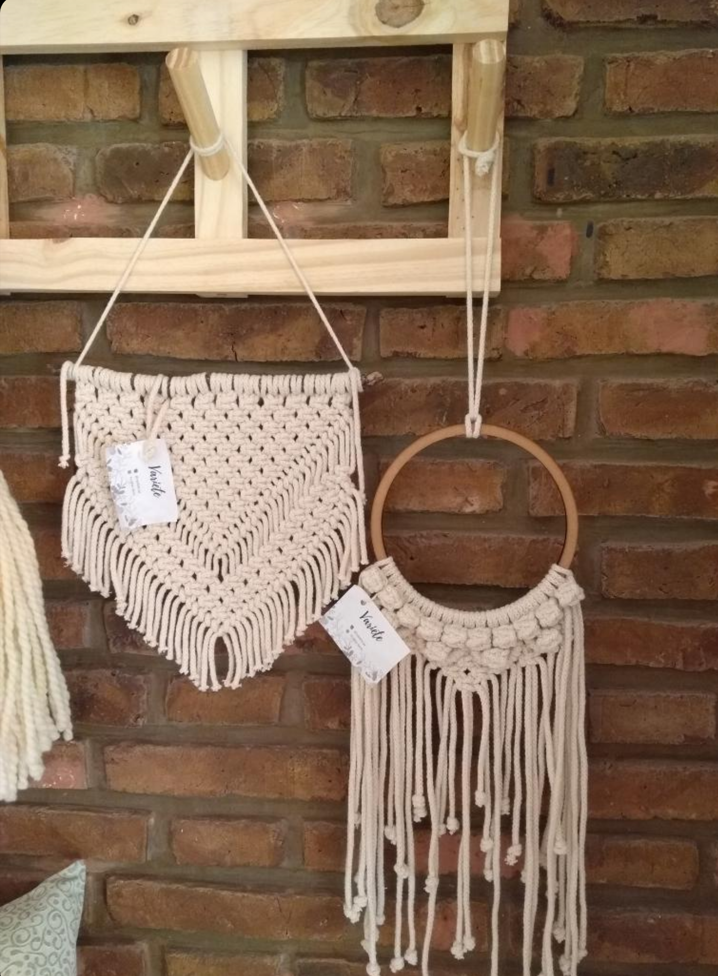
CANALES
Clientes directos (boca en boca)
Ferias y eventos
A través de redes sociales
Comercios

Slide 9
SEGMENTO DE CLIENTES
Personas interesadas en la decoración de su hogar
Buscan un estilo decorativo personal
Buscan productos con características distintivas, de calidad
Usan las redes sociales para ver tendencias en decoración
Buscan renovar productos ya existentes
Les gustan los entornos naturales, rústicos
Valoran saberes tradicionales, el trabajo artesanal
Concurren a ferias
Locales de venta minorista que tienen esos mismos intereses

Slide 10
ACTIVIDADES CLAVE
Materia prima y proveedores
Producción
Capacitaciones en la técnica
Investigación de nuevas tendencias
Creación y actualización de contenido en redes
Promoción
Respuesta a consultas
Participación de eventos masivos
Registro de costos, ingresos y egresos

Slide 11
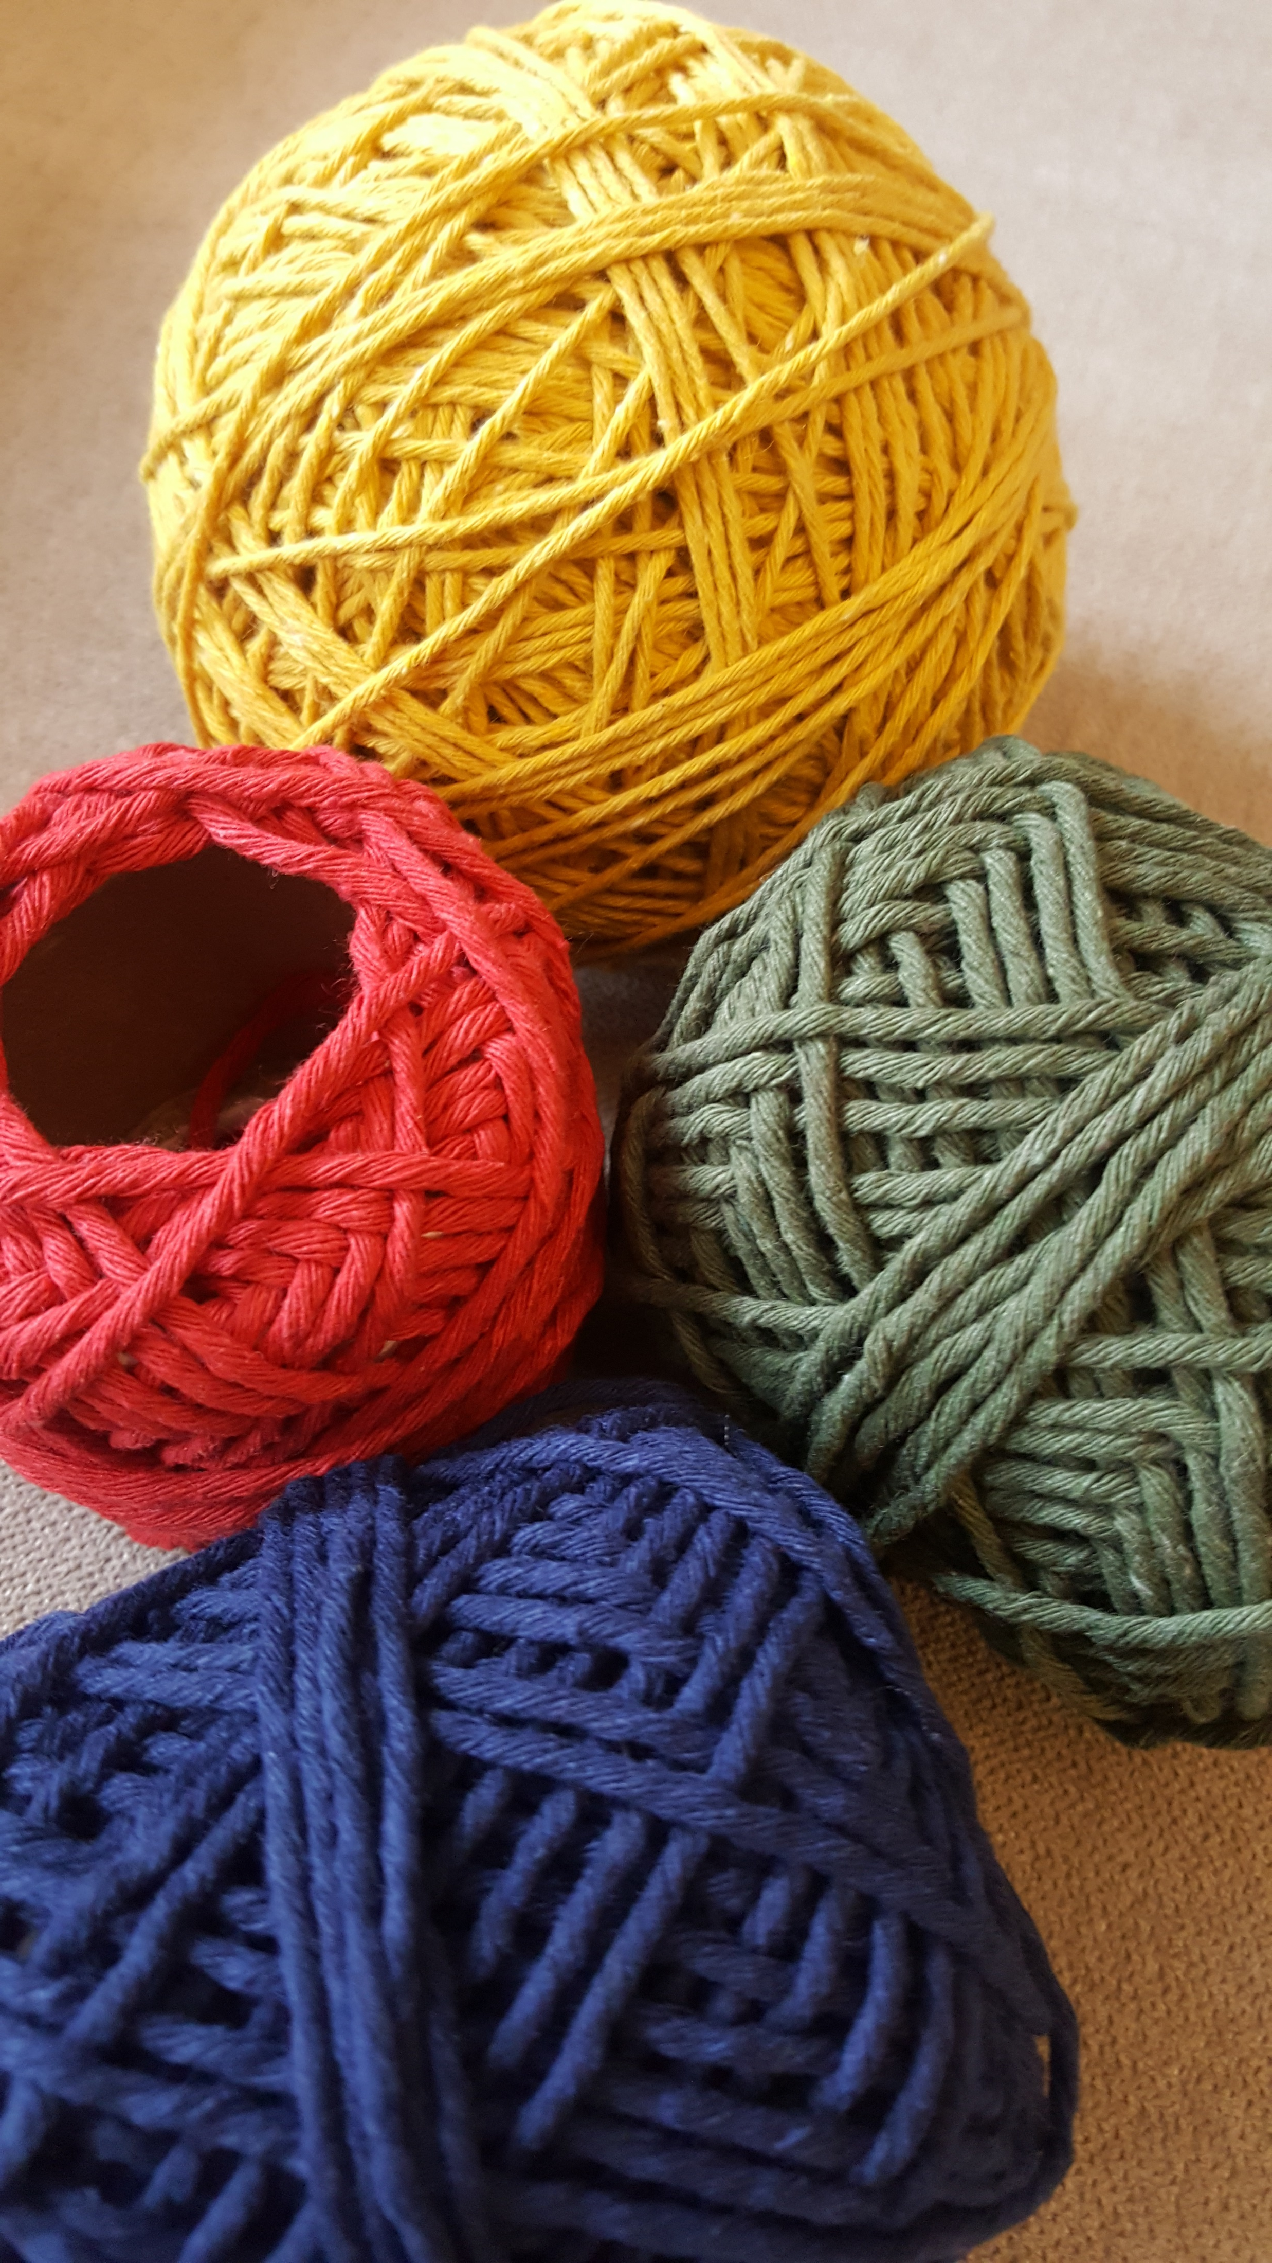
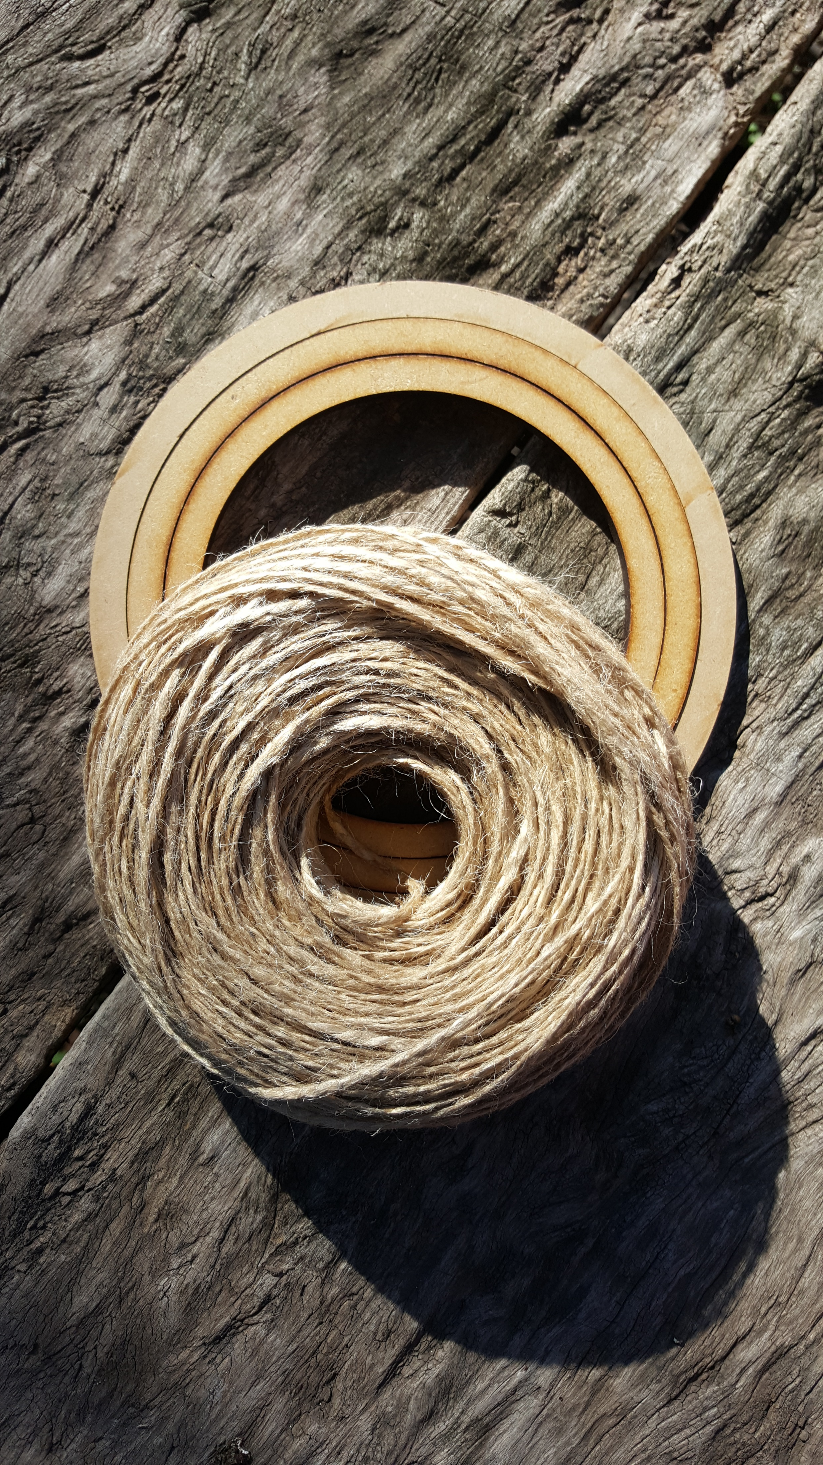
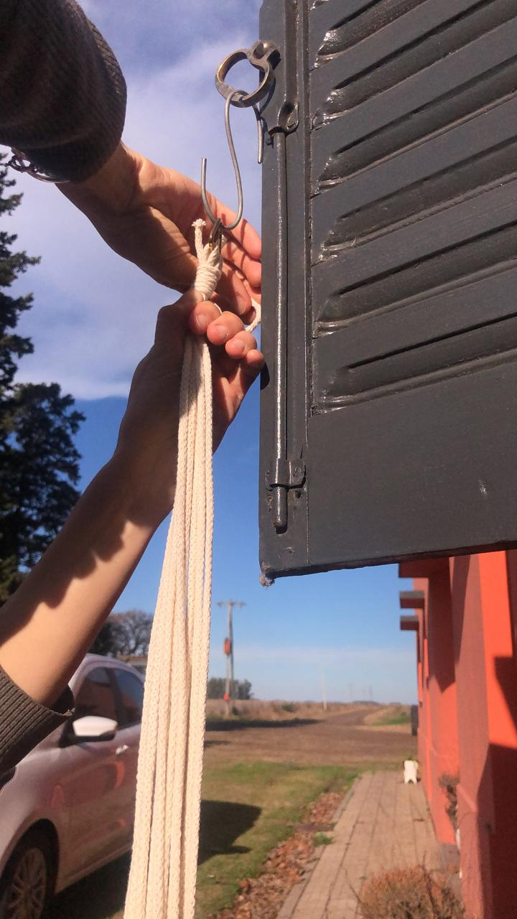
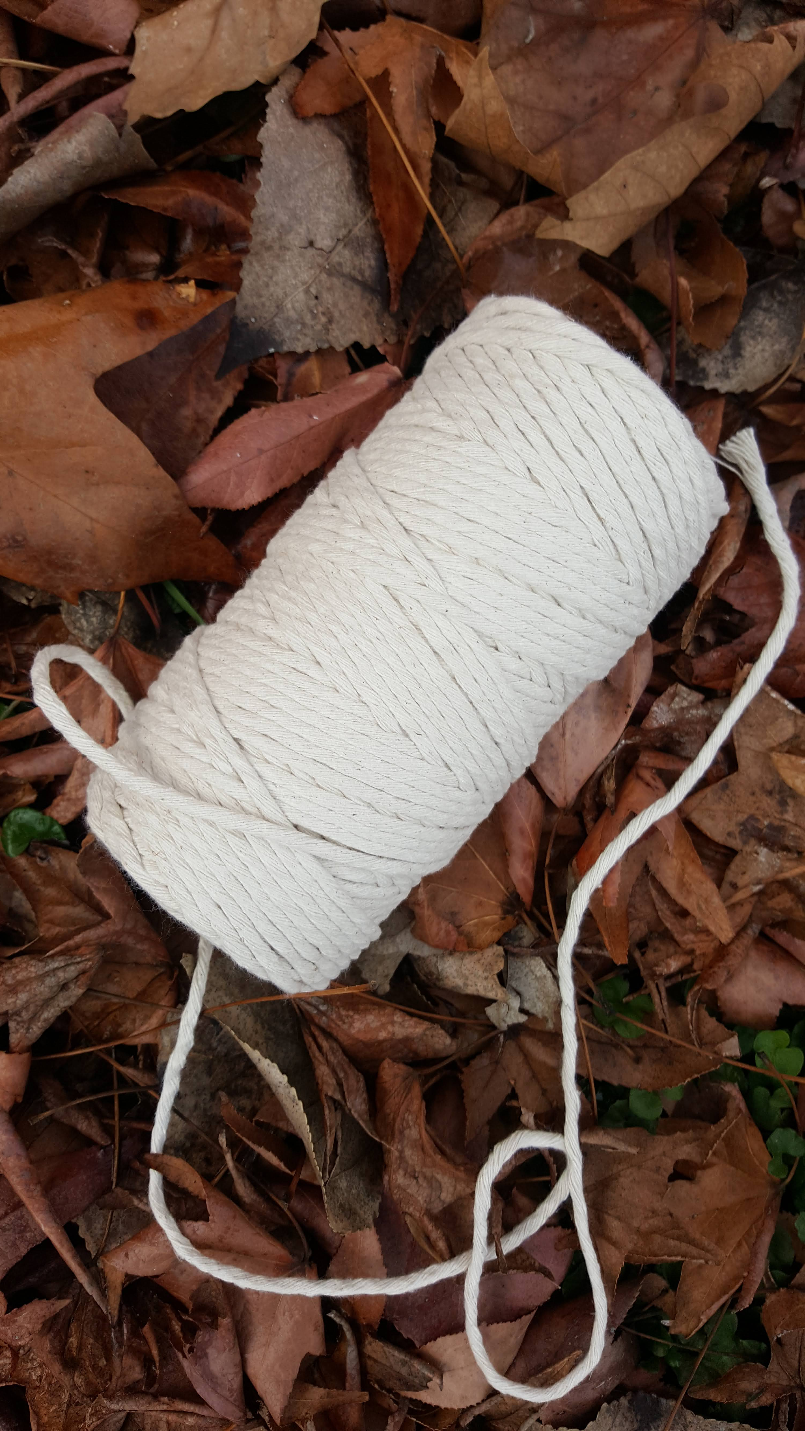
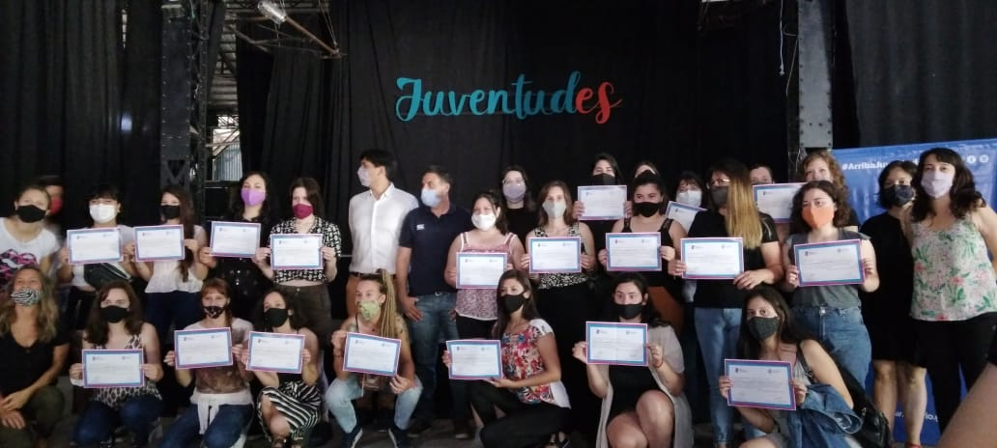
RECURSOS CLAVE
Materiales de calidad
Conocimiento de la técnica
Capacitaciones

Slide 12
SOCIOS CLAVE
Proveedores
Espacios de capacitación
Ferias de la ciudad
Emprendedores aliados
Espacios de comercialización y difusión
Bancos, Mercado Pago

Slide 13
ESTRUCTURA DE COSTOS
La actividad del emprendimiento se desarrolla en el mismo lugar donde vivo, por lo que en este momento los costos fijos están compartidos
Los costos más importantes son los referidos a la materia prima, publicidad, ferias

Slide 14
FLUJO DE INGRESOS
Entrada de dinero: venta directa y a intermediarios
Medios de pago: efectivo, transferencia, tarjetas
Incentivo económico

Slide 15
¡MUCHAS GRACIAS!
@variete.ar

